Slide 1
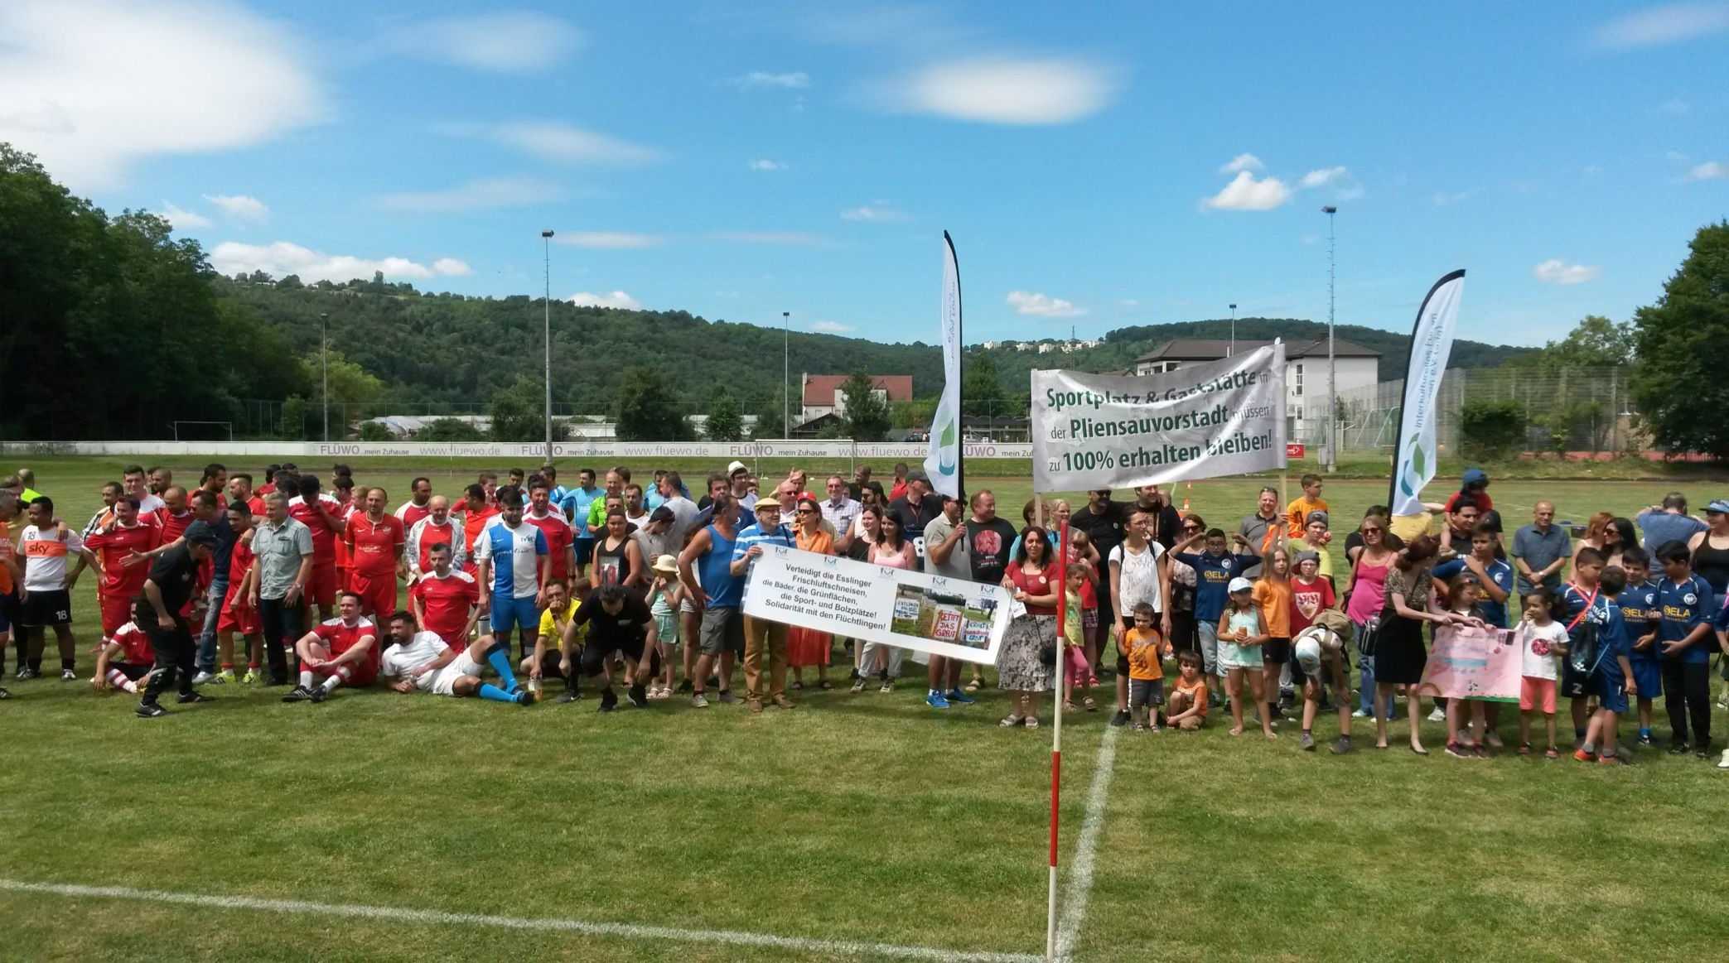
9 Sport und Bolzplätze in Gefahr
1. Sportplatz VFL Post

Slide 2
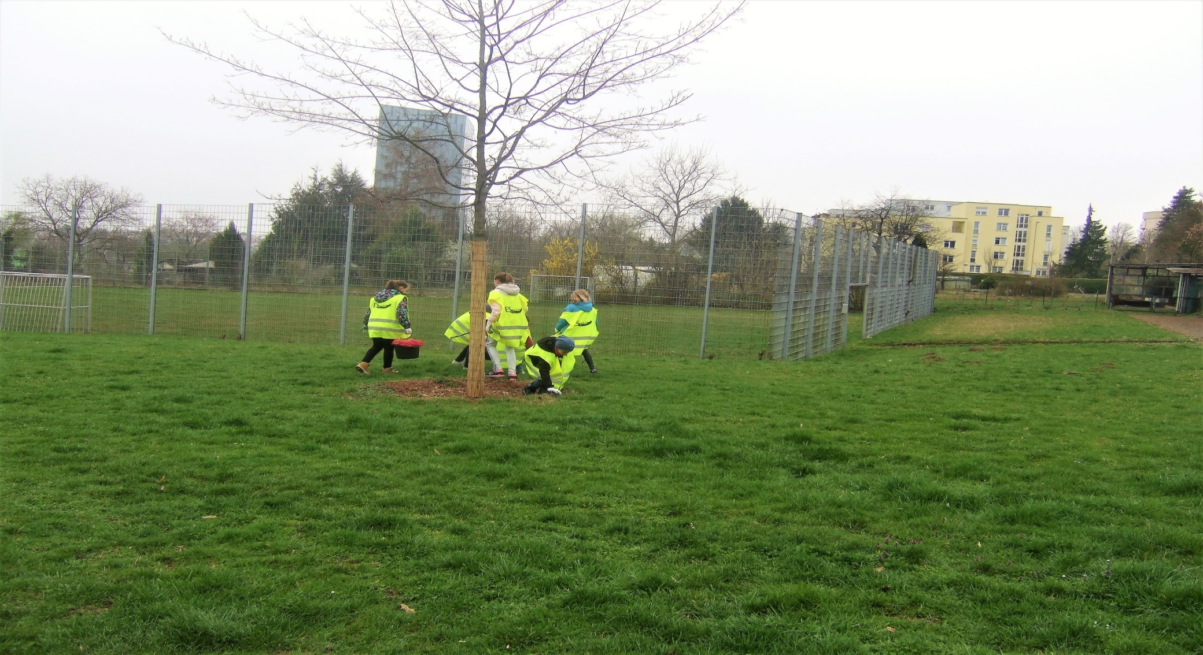
9 Sport und Bolzplätze in Gefahr
2.Bolzplatz Traifelbergstraße

Slide 3
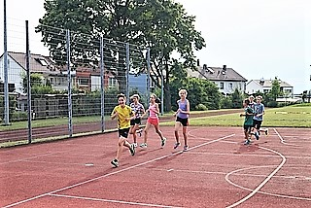
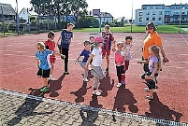
9 Sport und Bolzplätze in Gefahr 3.Teilfläche TV Hegensberg

Slide 4
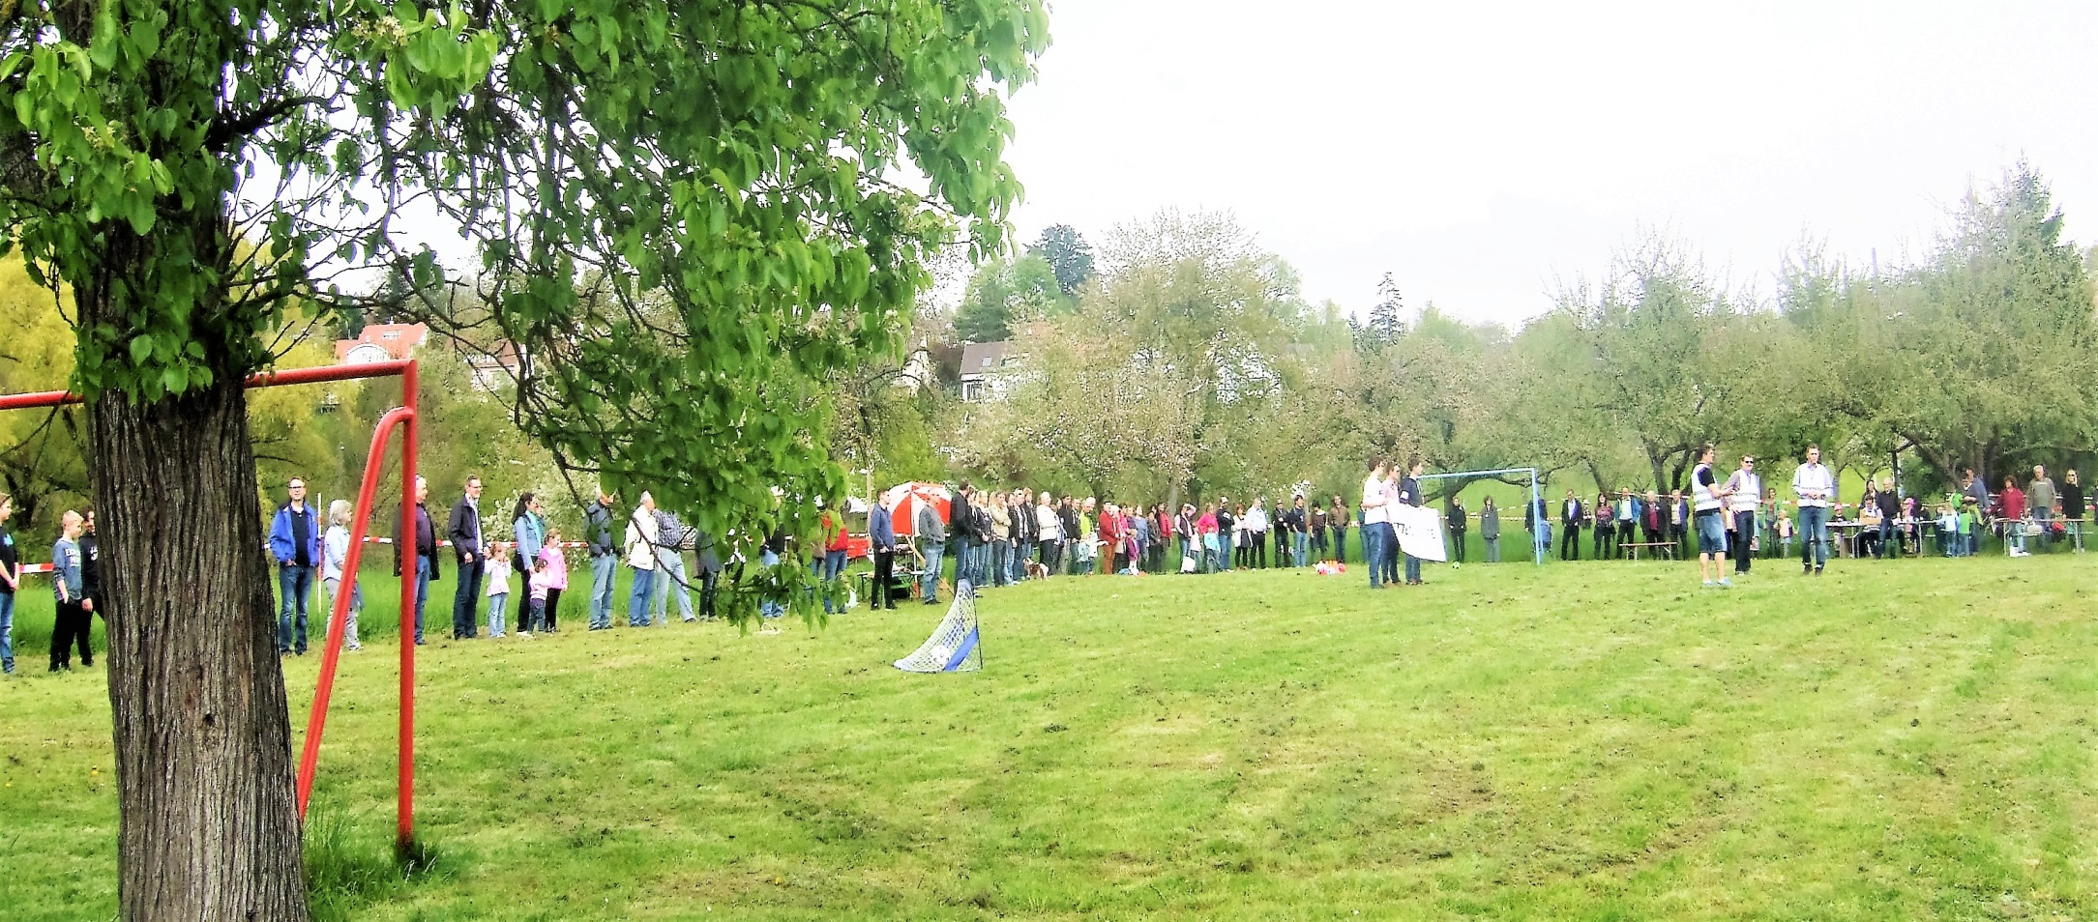
9 Sport und Bolzplätze in Gefahr 4. Frischluftschneise Greut

Slide 5
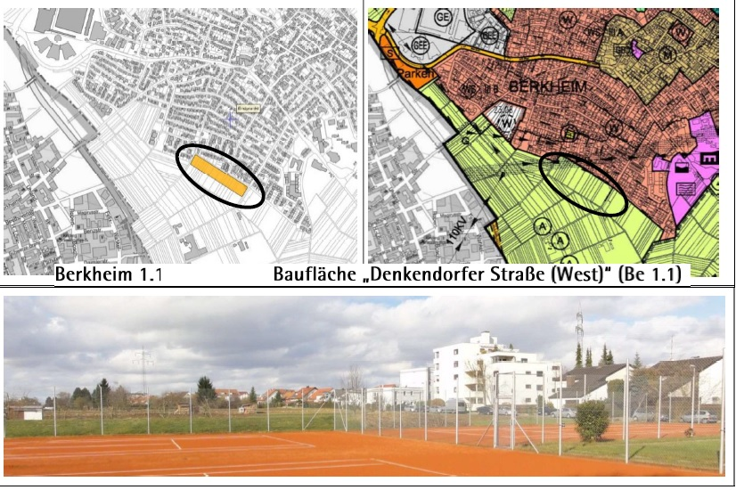
9 Sport und Bolzplätze in Gefahr 5. Tennisplatz Berkheim

Slide 6
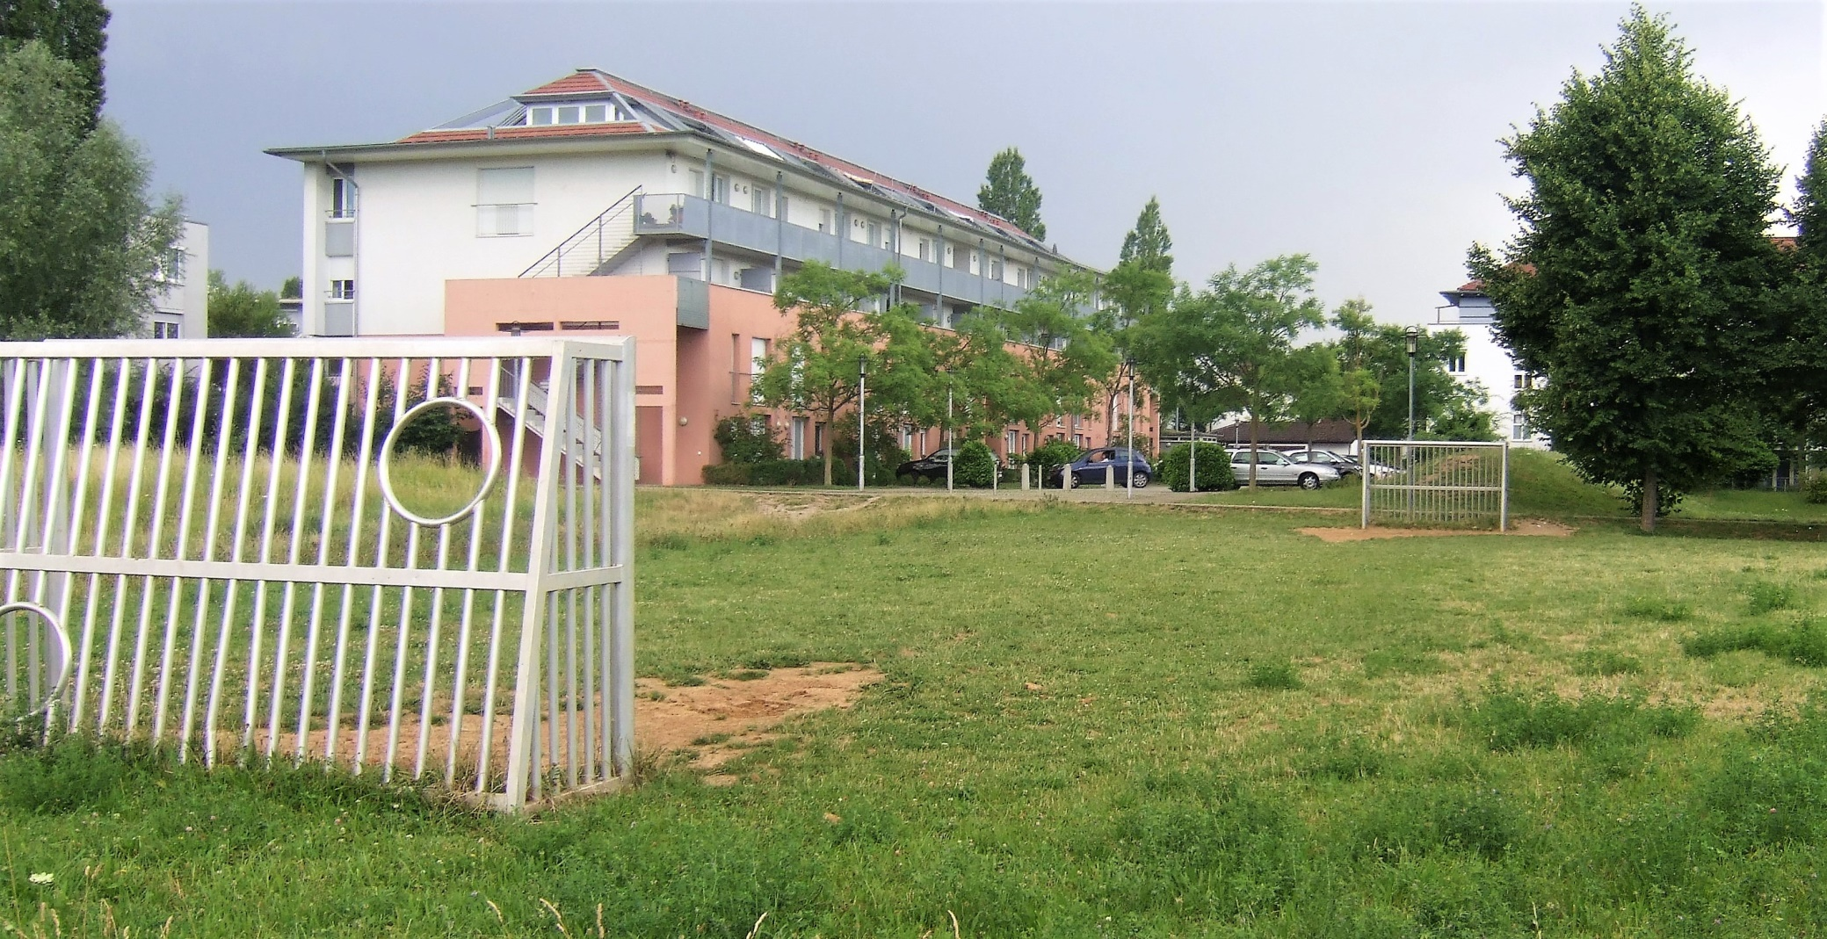
9 Sport und Bolzplätze in Gefahr 6. Bolzplatz Flandernstraße

Slide 7
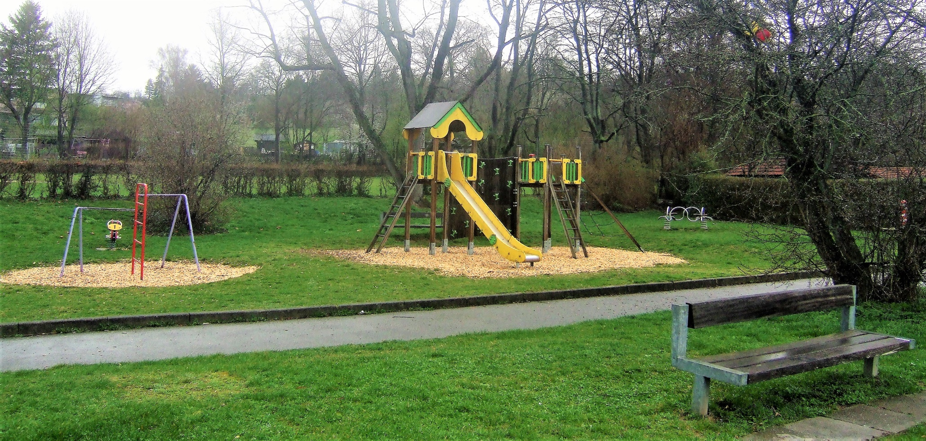
9 Sport und Bolzplätze in Gefahr 7. Spiel u. Bolzplatz Rosselenäcker

Slide 8
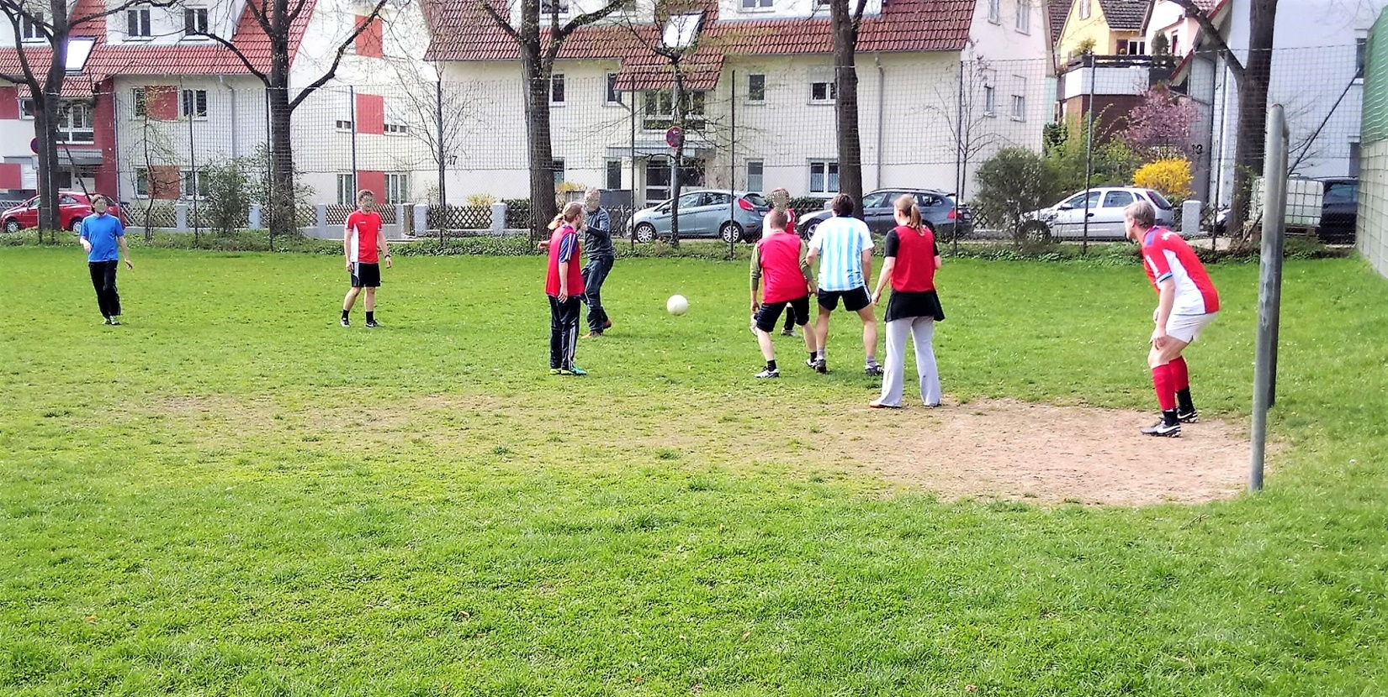
9 Sport und Bolzplätze in Gefahr 8. Bolzplatz Barbarossastraße

Slide 9
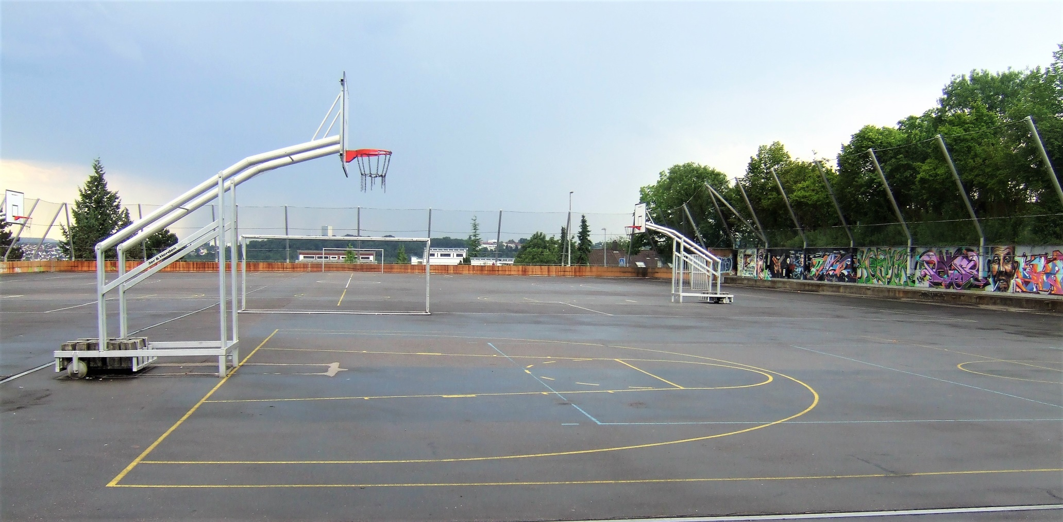
9 Sport und Bolzplätze in Gefahr 9. Sportplatz FH Esslingen

